Slide 1
강남아이티학원_한수정
Movie ‘CATS’ Analysis
- WebCrawling & ManchineLearning -

Slide 2
CONTENTS
Step 1. Task Setting
Step 2. Data Collecting – WebCrawling
Step 3. Data Preparation
Step 4. Model Training
Step 5. Model Qualification
Step 6. Review Prediction
Result

Slide 3
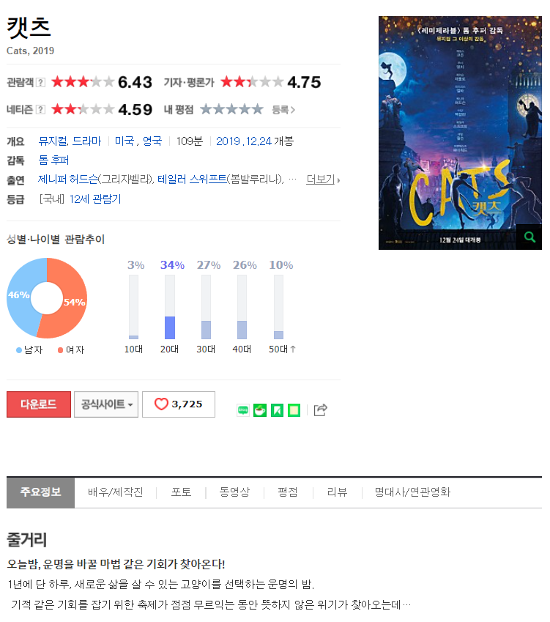
Step 1. Task model was used to analyze
Step 1. Task Setting
Background : Want to know the rating of the movie ‘Cats’
Purpose : Analyzing Movie Rating using Audience Evaluation
Data used for Collecting : Naver Movie – Cats
Collecting Method : Web Scraping by using Jupyter Notebook
Model used for Analysis : LSTM model
데이터 정제
토큰화
모델 형성
모델 적용
Analysis method :

Slide 4
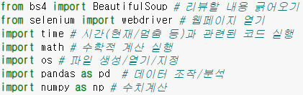
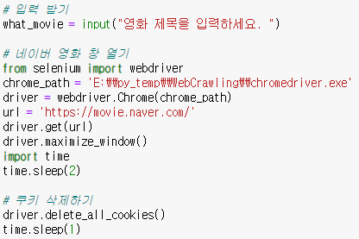
Step 2. Data Collecting - WebCrawling
① Model used for Web Scraping
② Open Web Page
Input : 영화 ‘Cats’ 입력하기
“쿠키 삭제” : 간혹 사이트에서 자동 크롤링이 감지되면 접근 차단이 되기에 수시로 지우기

Slide 5
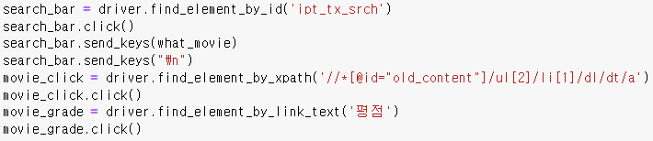
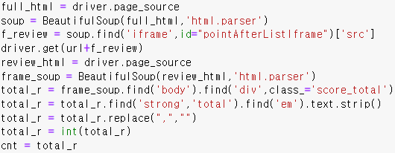
Step 2. Data Collecting - WebCrawling
③ Search movie ‘Cats’
④ Enter to the audience rating page and Check the number of reviewers

Slide 6
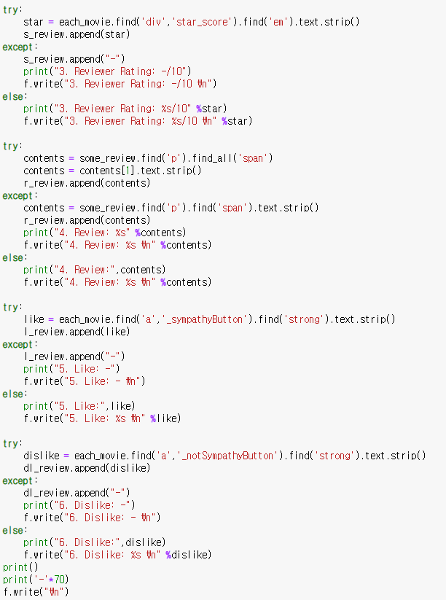
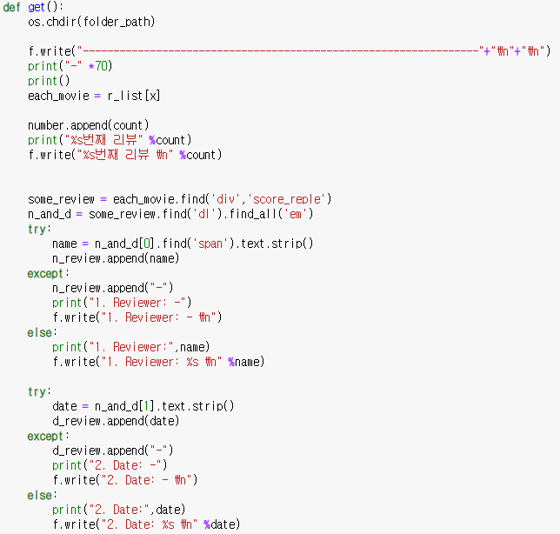
Step 2. Data Collecting - WebCrawling
⑤ Make a function of Web Scraping

Slide 7
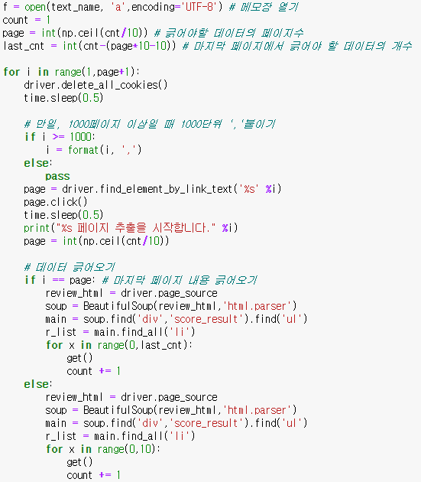
Step 2. Data Collecting - WebCrawling
⑥ Web Scraping

Slide 8
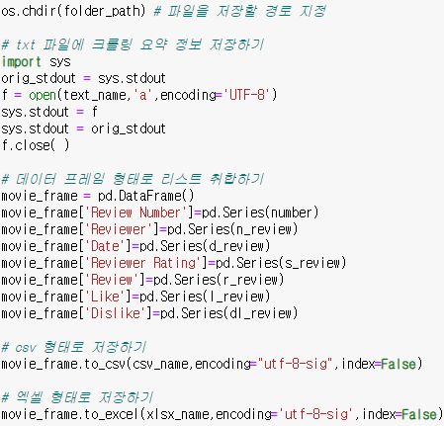
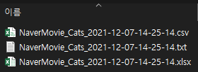
Step 2. Data Collecting - WebCrawling
⑦ Save data in txt/csv/xlsx
Result
txt/csv/xlsx 파일 각각 생성

Slide 9
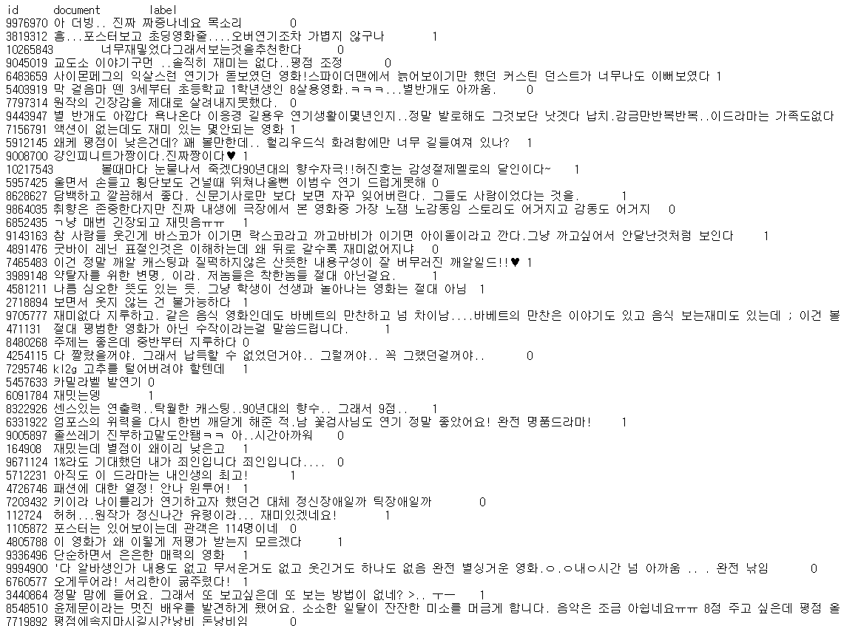
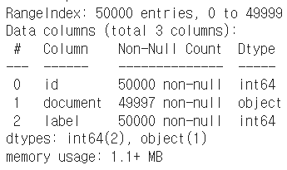
Step 2. Data Collecting - WebCrawling
① Training-Test Data Characteristics

Slide 10

Step 3. Data Preparation
② Data Preprocessing
데이터 개수 | 전 | 후
train_data | 150,000 | 145,393
test_data | 50,000 | 48,852

Slide 11
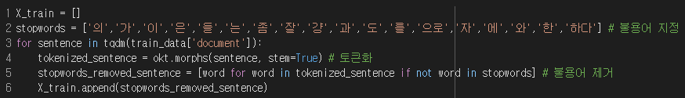
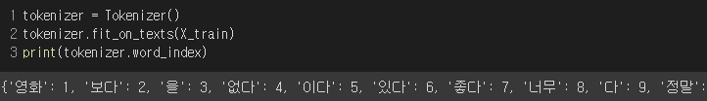
Step 3. Data Preparation
③ Tokenization

Slide 12
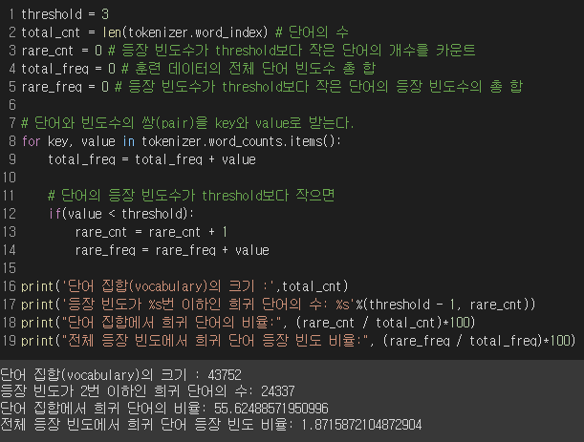
Step 3. Data Preparation
④ Integer Encoding
ⓐ 텍스트를 단어 집합으로 만들기 → 각 단어 집합에 고유한 정수 부여하기 # 번호가 높을 수록 단어 등장 빈도수가 높음을 의미

Slide 13


Step 3. Data Preparation
④ Integer Encoding
ⓑ 등장 빈도수가 낮은 단어 집합 제거
ⓒ 텍스트 시퀀스를 숫자 시퀀스로 전환 : 텍스트에 생성한 정수 부여하기 # 0 번은 패딩을 위한 토큰
ⓔ 빈 샘플 제거 : 삭제된 등장 빈도수가 낮은 단어는 빈 샘플이 됨 → 샘플의 길이를 확인하여 길이가 0 인 샘플 제거

Slide 14
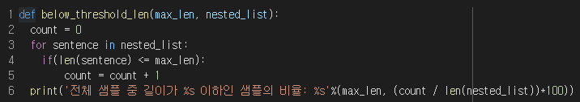
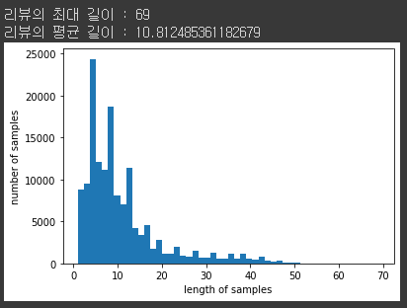
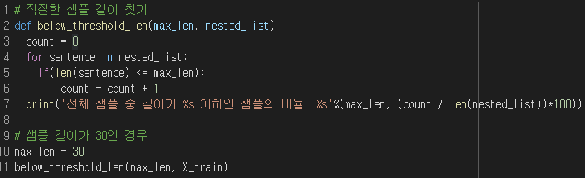

Step 3. Data Preparation
⑤ Padding
< 리뷰 데이터 길이 분포>

Slide 15
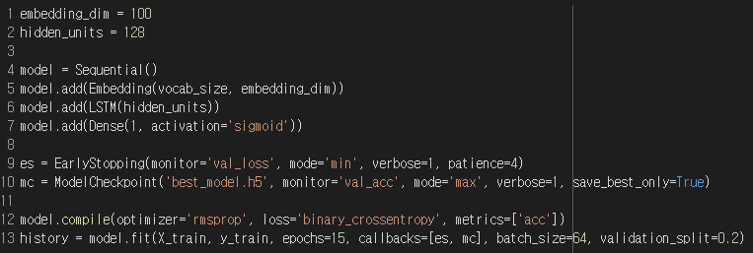
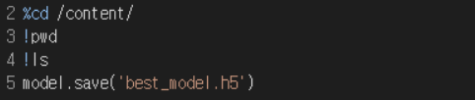
Step 4. Model Training
LSTM Model
① 모델 만들기
② 모델 저장하기 : 해당 모델을 훗날 다시 사용할 수 있기에 저장해 준다.

Slide 16
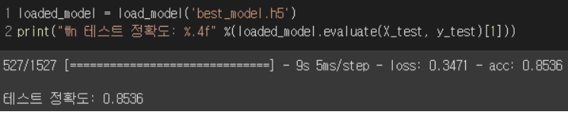
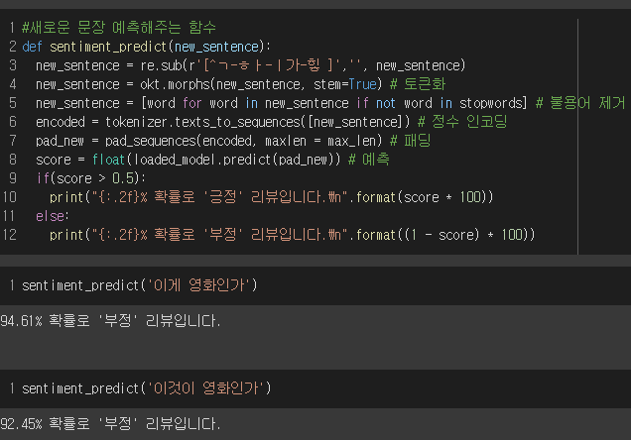
Step 5. Model Qualification
① 정확도 측정
‘ 정확도 : 0.85 ’로 꽤 높음을 확인할 수 있다.
② 새로운 문장을 예측하는 함수 생성 – 함수 정확도 확인

Slide 17
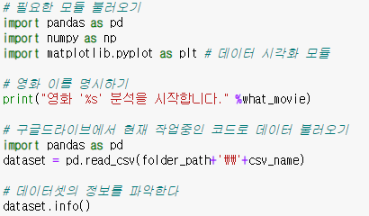
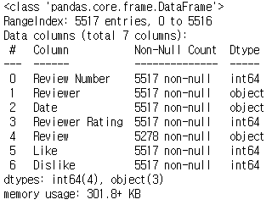
Step 6. Review Prediction
① Data Characteristics
② Data Preprocessing

Slide 18
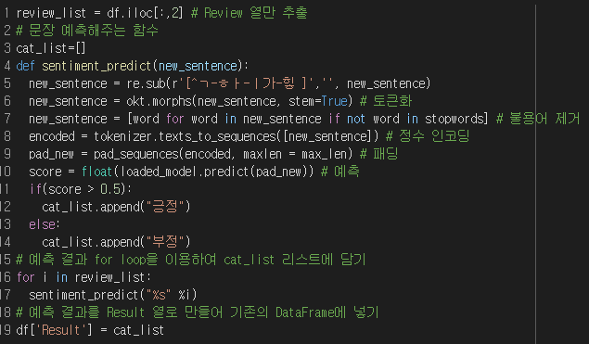
Step 6. Review Prediction
③ Predict Result
① Cats 영화 리뷰를 best_model.h5 모델에 넣어 결과 예측
전처리
② 생성한 새로운 DataFrame을 .csv 파일로 저장

Slide 19
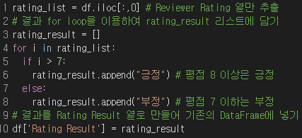
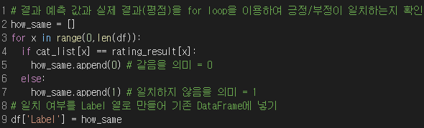
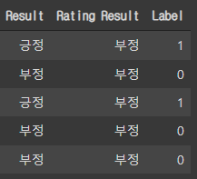
Step 6. Review Prediction
④ Result Comparison
① Reviewer Rating을 긍정/부정으로 나누기
② 결과 예측 값과 실제 결과(평점)을 for loop을 이용하여 긍정/부정이 일치하는지 확인

Slide 20
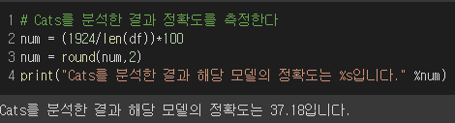
Result
< 일치율 >

Slide 21
“ THANK YOU ”

